Slide 1


Slide 2

O akcji „Dzieci uczą rodziców”

Slide 3

Centrum Rozwoju Lokalnego

Slide 4









Partnerzy akcji
„Dzieci uczą rodziców”

Slide 5
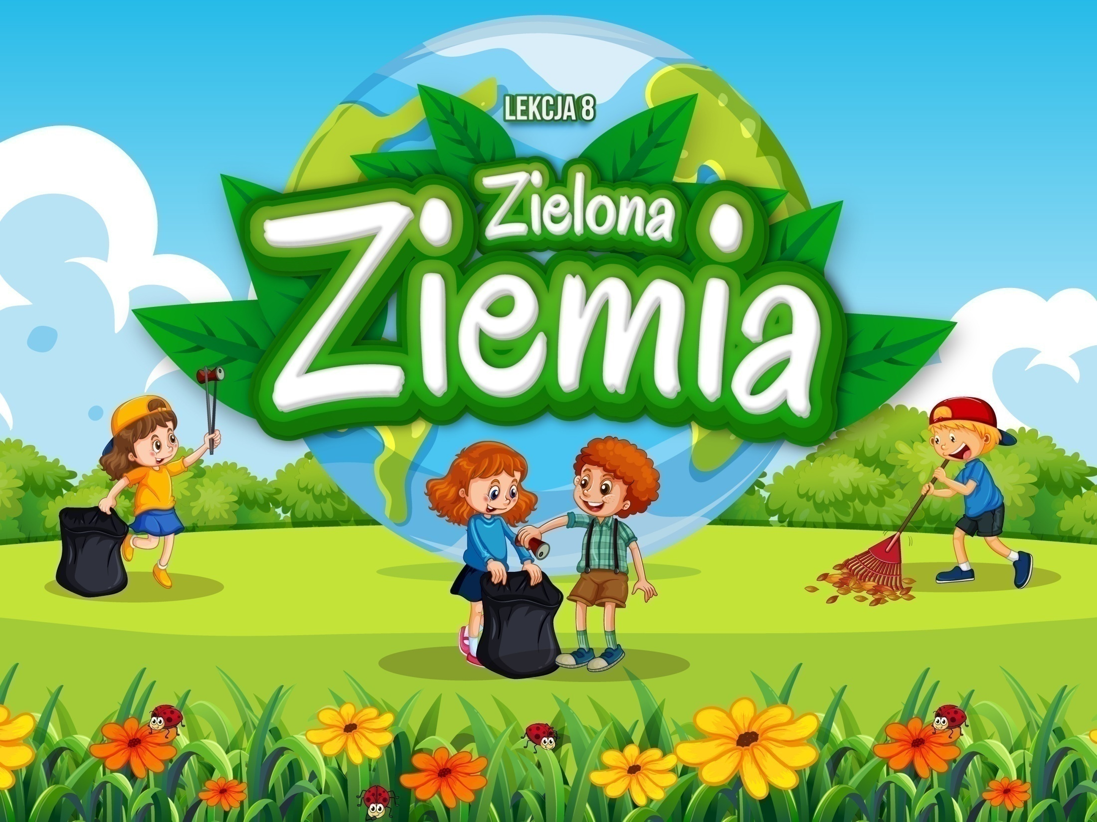

Slide 6
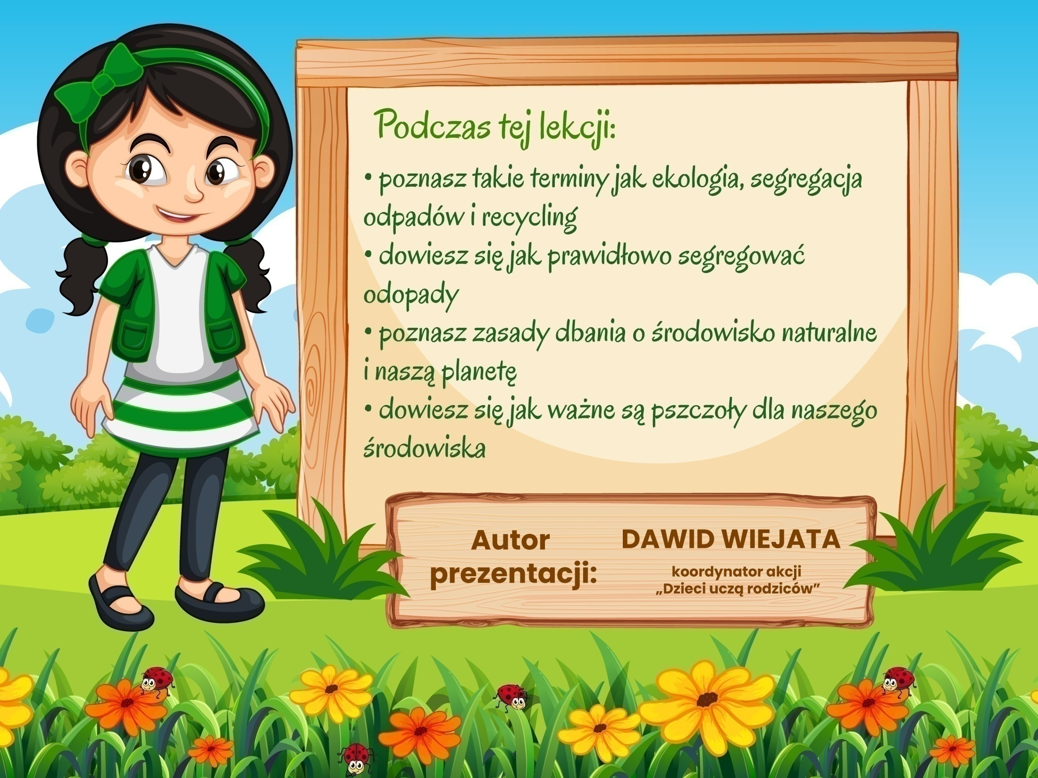

Slide 7


Slide 8
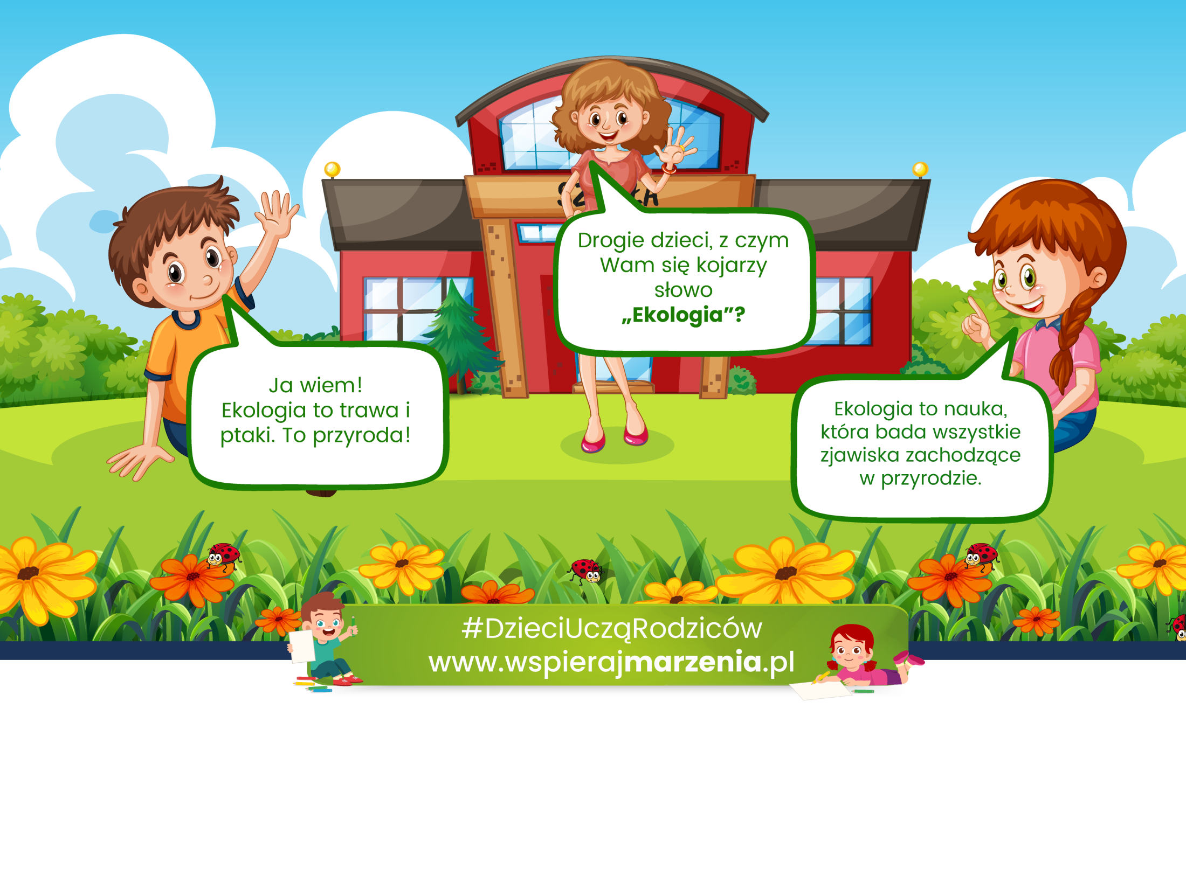
Czym jest ekologia?

Slide 9
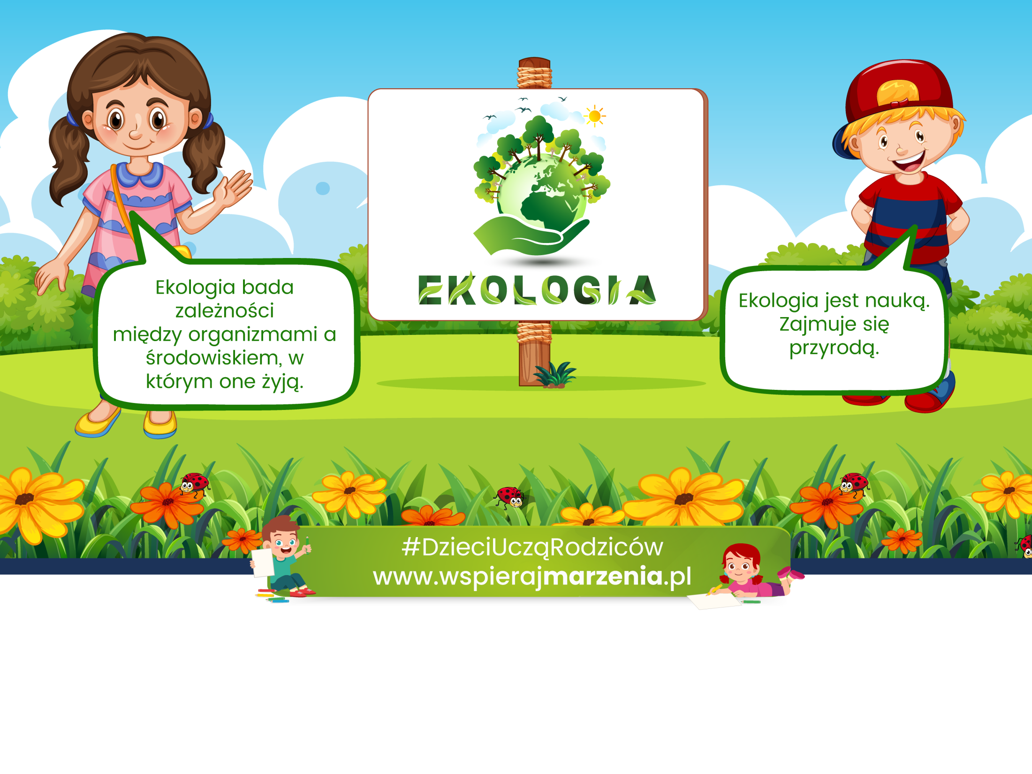
Ekologia jest nauką!

Slide 10


Slide 11

Czym jest segregacja odpadów?

Slide 12
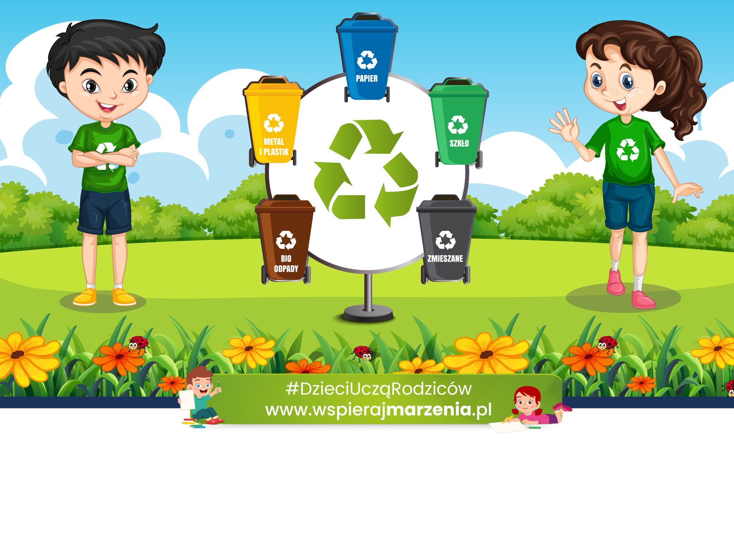
Kolory pojemników na odpady

Slide 13
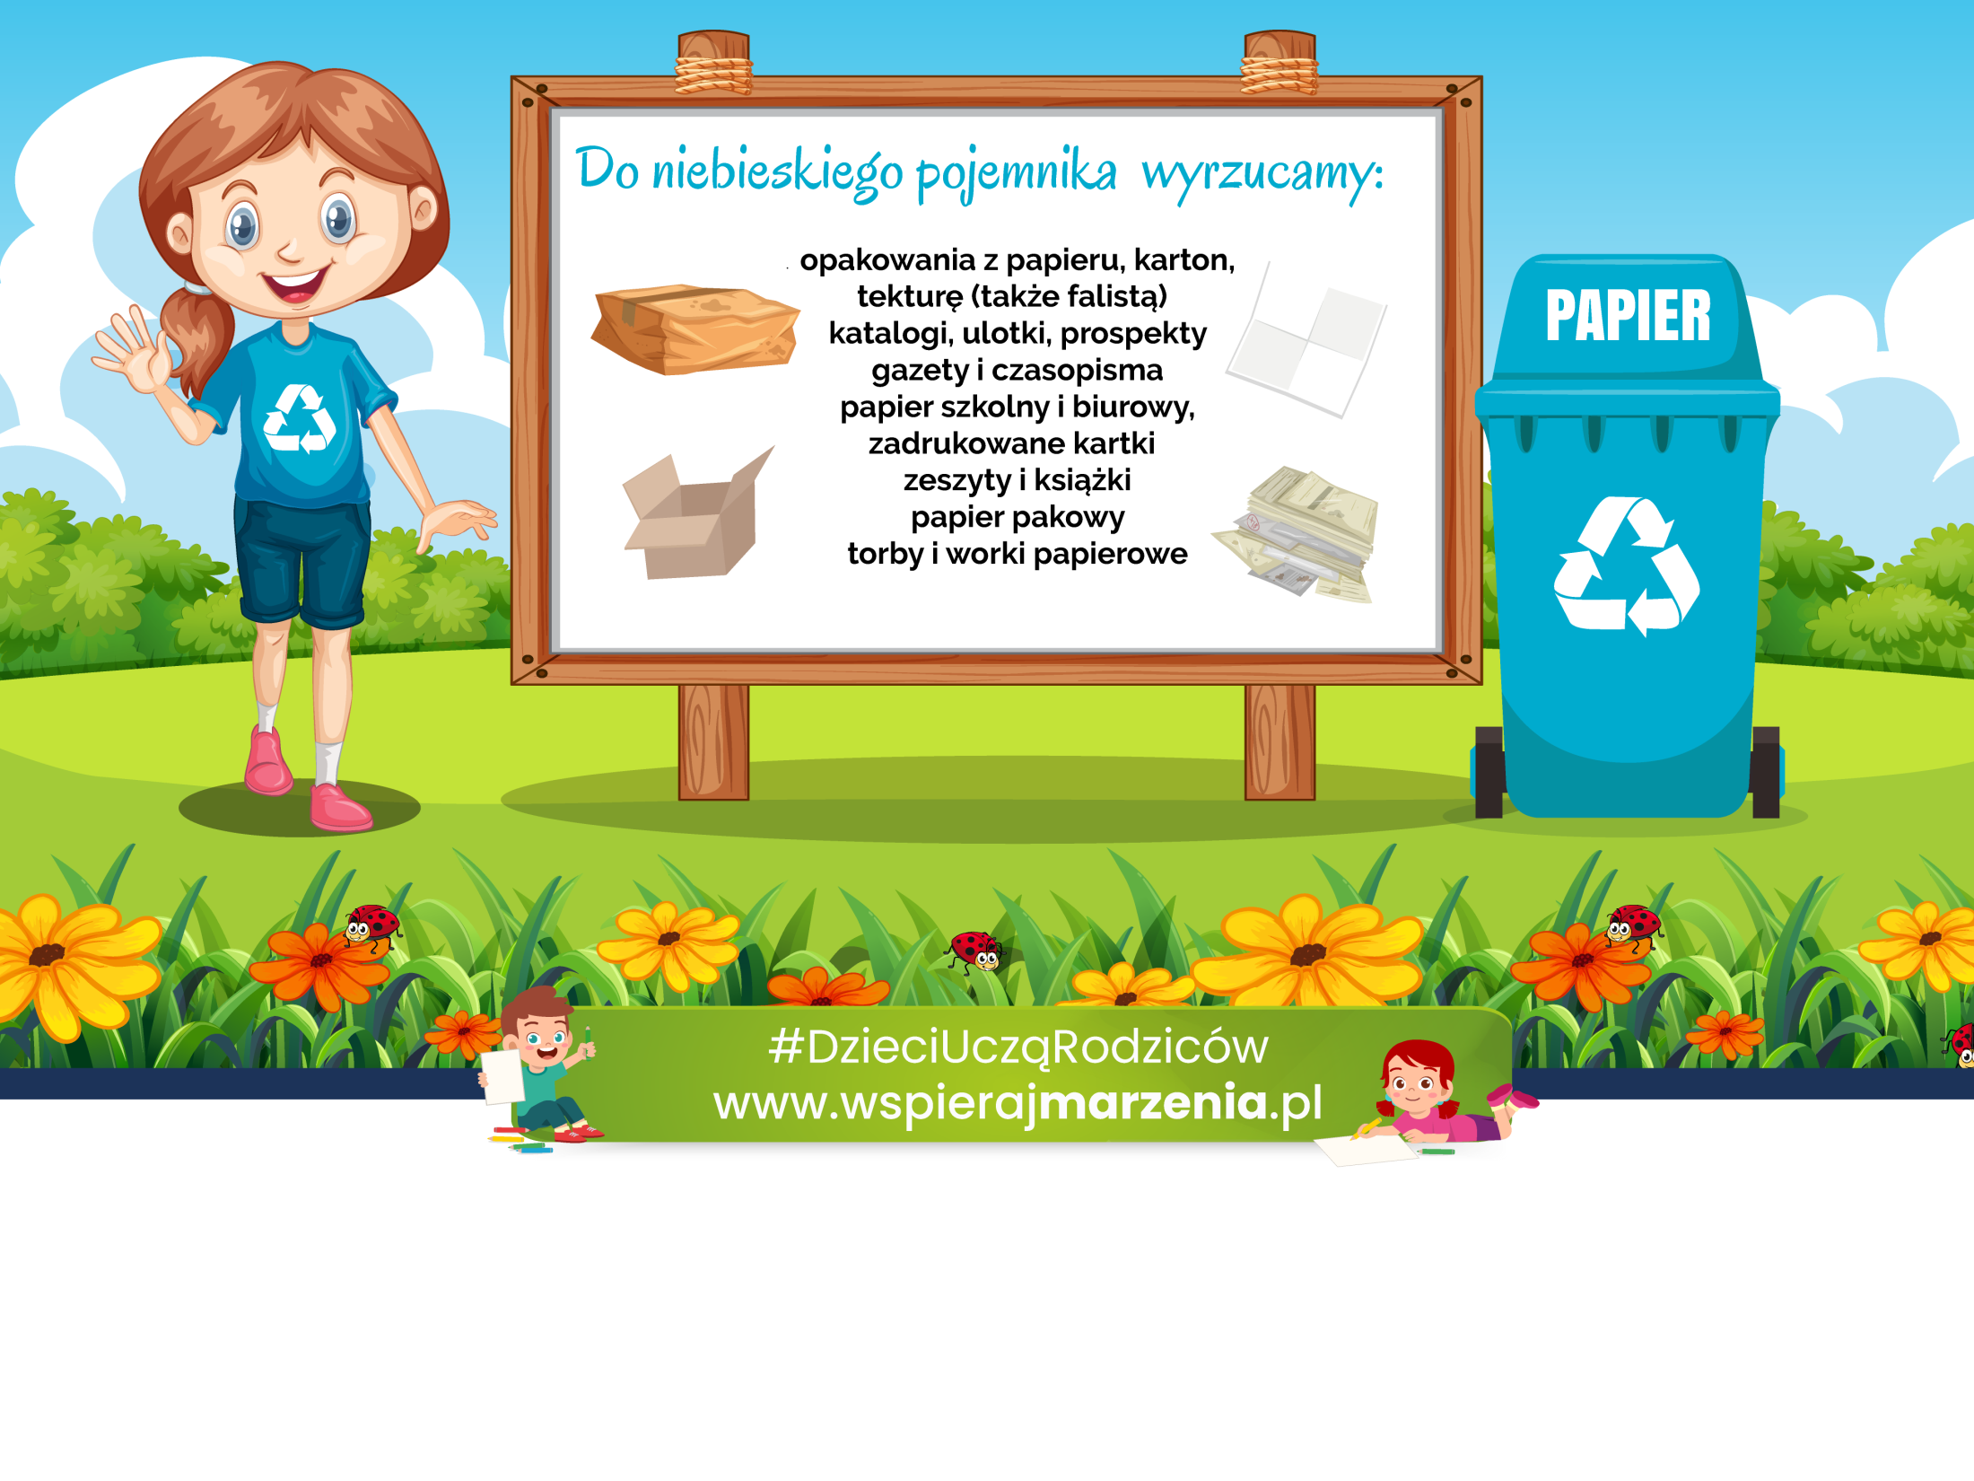
Pojemnik niebieski: PAPIER

Slide 14

Pojemnik żółty: METAL I TWORZYWA SZTUCZNE

Slide 15

Pojemnik zielony: SZKŁO

Slide 16

Pojemnik brązowy: BIOODPADY

Slide 17

Pojemnik szary: ZMIESZANE

Slide 18
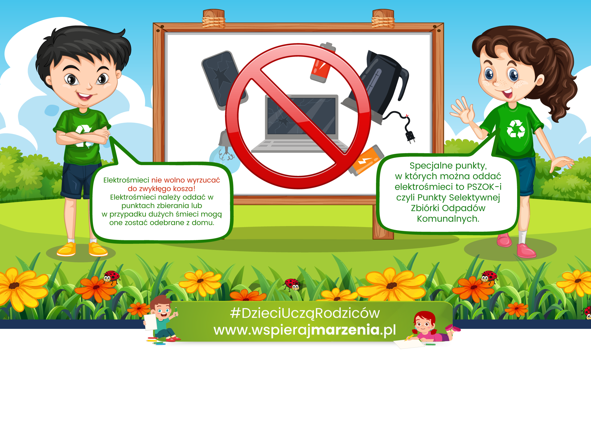
Gdzie wyrzucać „elektrośmieci”?

Slide 19
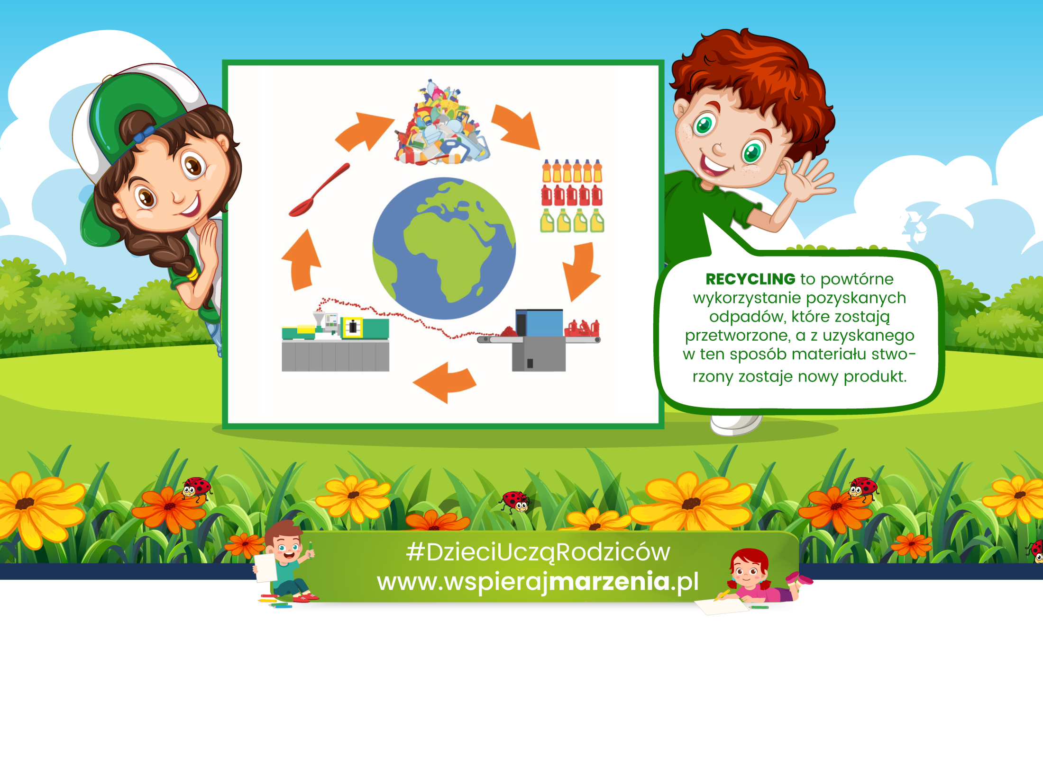
Czym jest „recycling”?

Slide 20


Slide 21
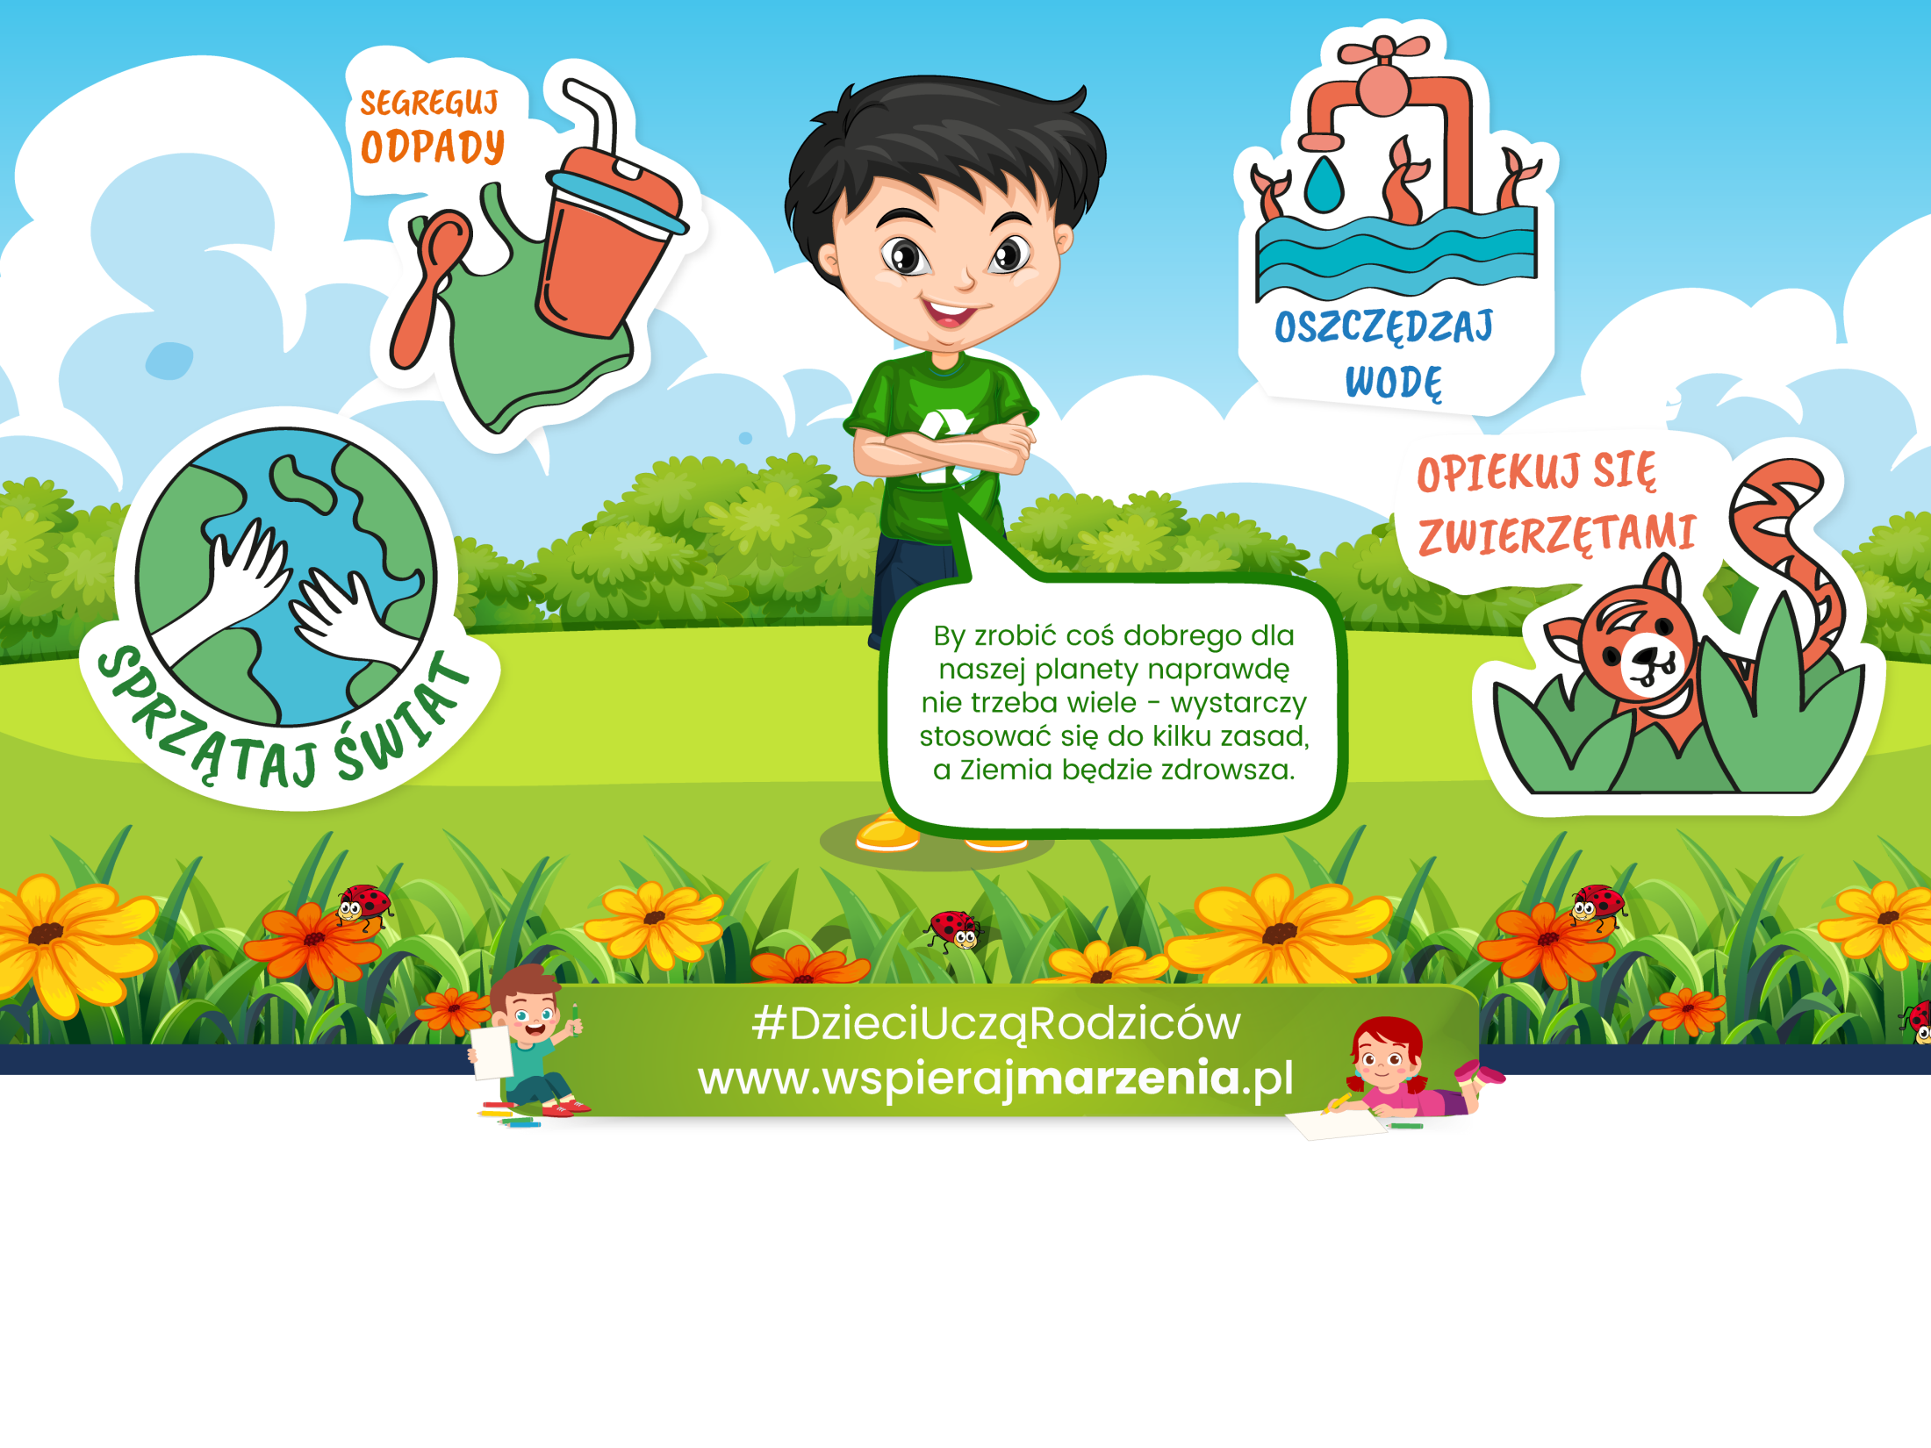
Jak zadbać o Ziemię
w 8 krokach?

Slide 22

Jak zadbać o Ziemię
w 8 krokach?

Slide 23


Slide 24
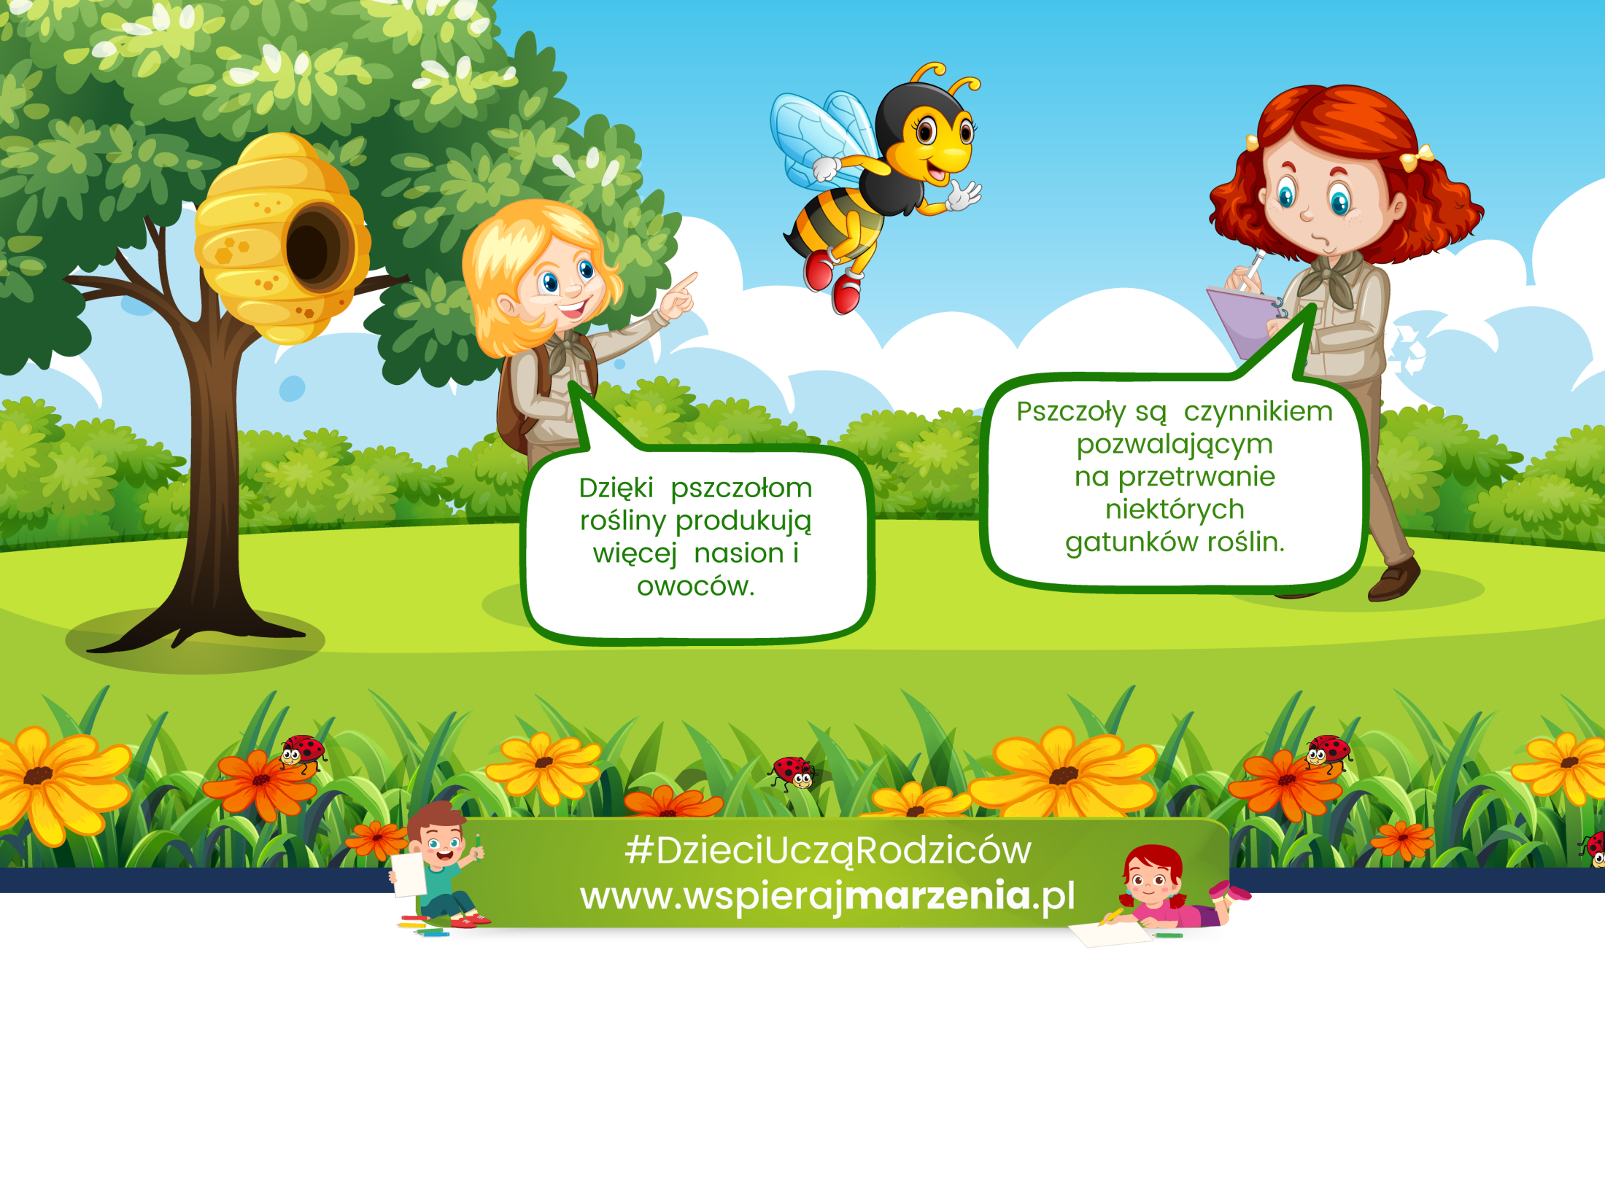
Znaczenie pszczół dla środowiska i człowieka

Slide 25

Znaczenie pszczół dla środowiska i człowieka

Slide 26
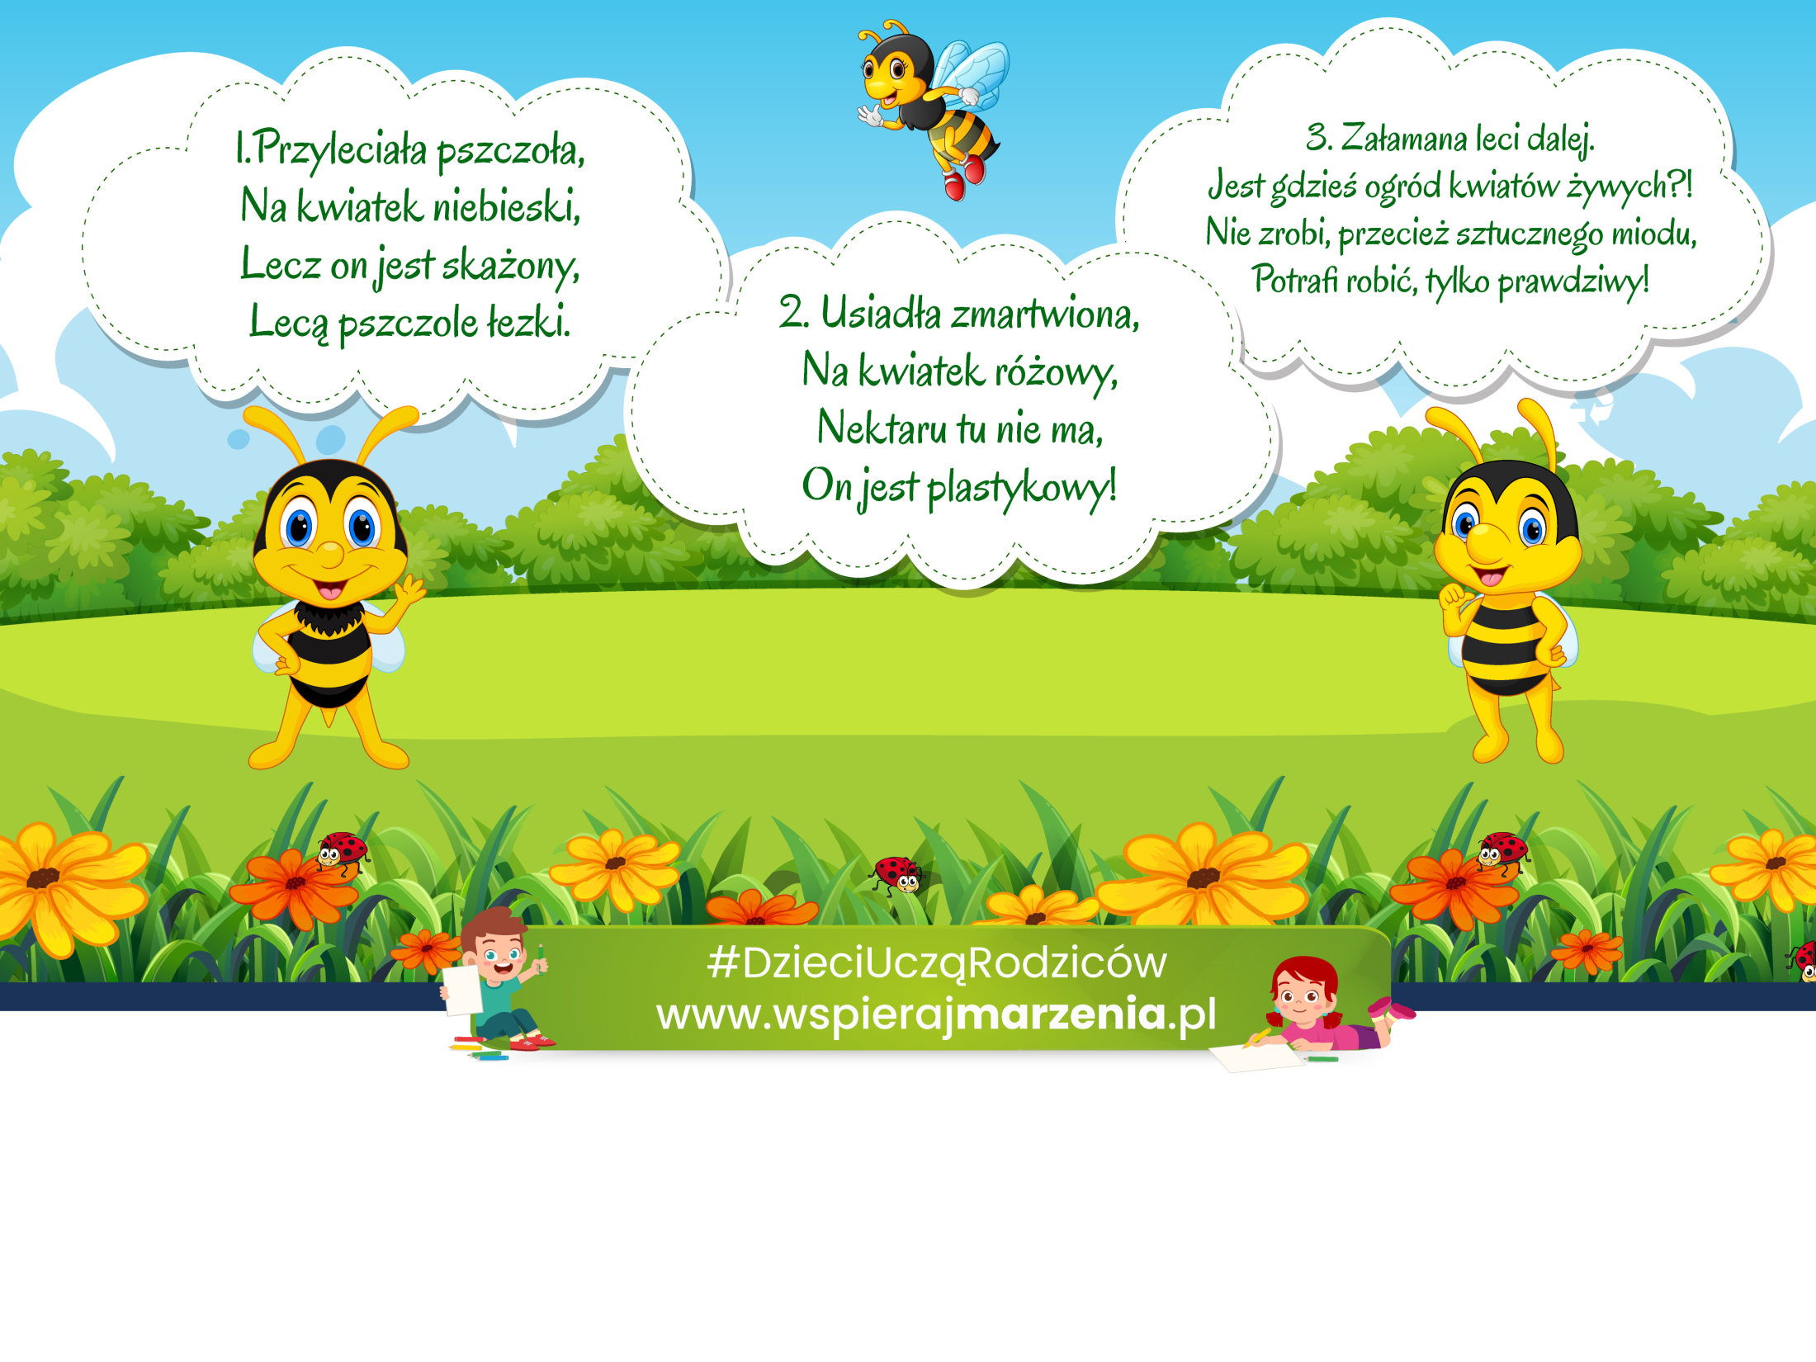
Wiersz „Zmartwienie pszczoły”

Slide 27
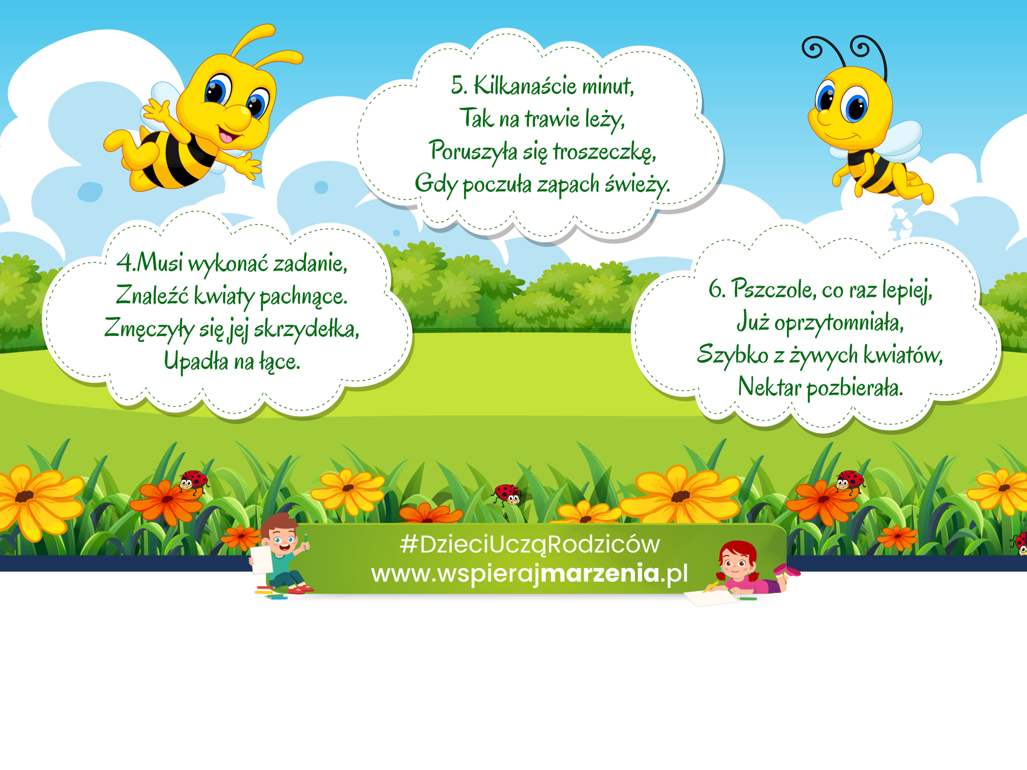
Wiersz „Zmartwienie pszczoły”

Slide 28
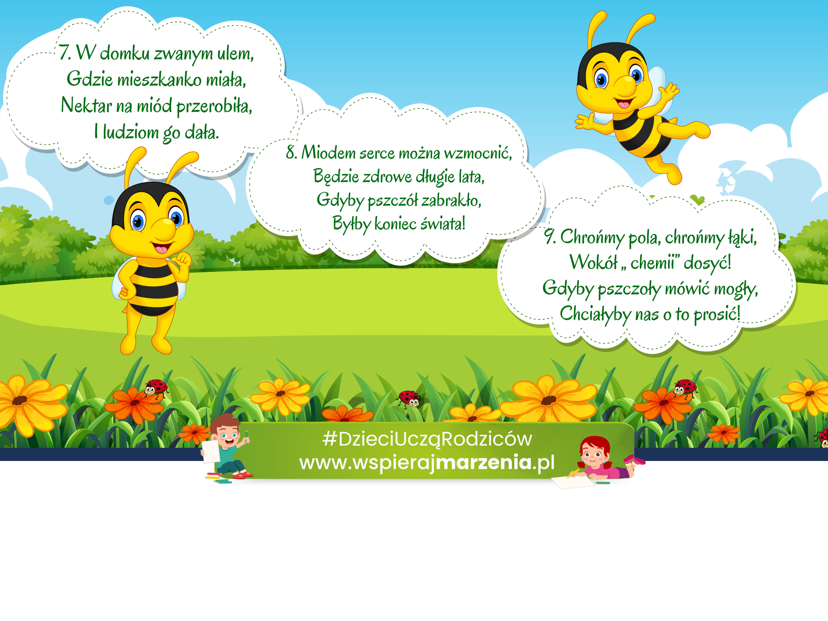
Wiersz „Zmartwienie pszczoły”

Slide 29


Slide 30
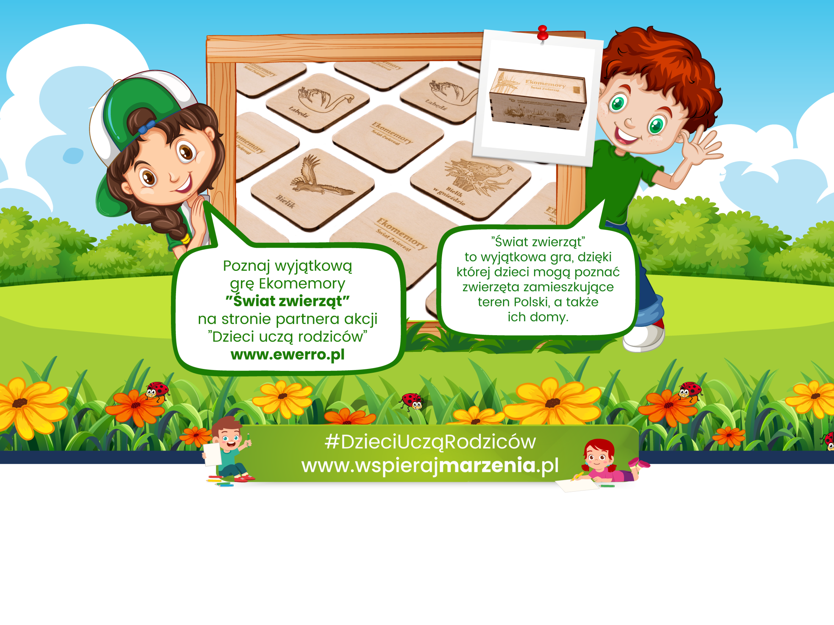
Ekomemory „Świat zwierząt” – poznaj grę na www.ewerro.pl

Slide 31


